Slide 1
Limpar
Verdadeiro
Voltar
Branco
Falso
Avançar
Enviar
Continuar

Slide 2
Verdadeiro
Falso
Continuar

Slide 3
F
H
J
K
L
N
P
Q
R
S
T
Y

Slide 4
F
H
J
K
L
N
P
Q
R
S
T
Y

Slide 5

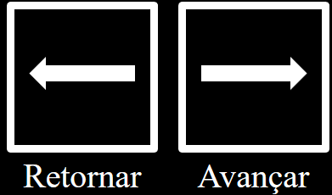
De modo a evitar distrações durante a sessão, pedimos que coloque seu celular no modo silencioso antes de prosseguir. Por favor, desative o som e a vibração do seu celular.

Slide 6
Neste experimento, você tentará memorizar letras que você verá na tela enquanto você resolve problemas de matemática simples.
Nos próximos minutos, você irá praticar para se familiarizar com o experimento.
Nós começaremos praticando a parte do experimento com as letras.

Slide 8
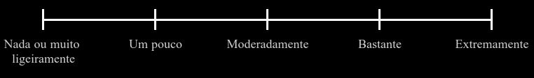
A seguir, você verá uma série de palavras que representam emoções. Indique em que medida você sente cada uma dessas emoções nesse momento. Você dará suas respostas clicando nas opções de uma escala similar à escala ilustrada abaixo.

Slide 9
A resposta considerada será aquela que você der em seu primeiro clique. Desse modo, clique na alternativa escolhida apenas quando tiver certeza de sua resposta. Caso tenha dúvidas, pergunte ao(à) experimentador(a).

Slide 11
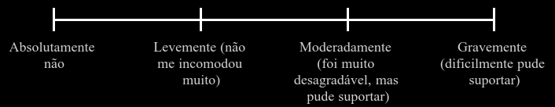
A seguir, você verá uma lista de sintomas comuns de ansiedade. Por favor, leia cuidadosamente cada item da lista. Identifique o quanto você tem sido incomodado por cada sintoma durante a última semana, incluindo hoje, conforme a escala ilustrada abaixo.

Slide 12
A resposta considerada será aquela que você der em seu primeiro clique. Desse modo, clique na alternativa escolhida apenas quando tiver certeza de sua resposta. Caso tenha dúvidas, pergunte ao(à) experimentador(a).

Slide 14
Na próxima tarefa, você verá uma sequência de letras no centro da tela, uma letra por vez. A apresentação delas será rápida, de modo que uma nova letra surgirá na tela a cada 3 segundos.

Slide 15
Você deve pressionar a tecla [→] toda vez que a letra atual for exatamente a mesma letra que foi apresentada 2 tentativas atrás (isto é, 2 posições atrás na sequência). Caso a letra atual não corresponda à mesma letra apresentada 2 tentativas atrás, tecle [←].

Slide 16
A seguir, você poderá observar durante 1 minuto um exemplo da tarefa.

Slide 18
Agora, você realizará a tarefa. Lembre-se que apenas a letra atual aparecerá na tela. Tecle [→] se ela for a mesma que aquela vista 2 tentativas atrás. Caso contrário, tecle [←].

Slide 19
Cada letra permanecerá na tela por apenas 3 segundos. Esse é o tempo que você tem para dar uma resposta.

Slide 20
A seguir, iniciaremos a próxima tarefa. Antes de começá-la, certifique-se de que entendeu todas as instruções até aqui. Caso tenha dúvidas, pergunte ao(à) experimentador(a).

Slide 22

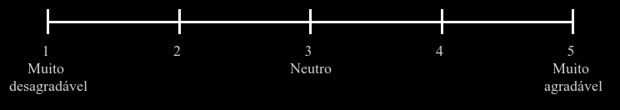
A seguir, uma lista de palavras será apresentada na tela. As palavras aparecerão em sequência, sendo que cada palavra será apresentada durante 4 segundos.
palavra

Slide 23
Nesses 4 segundos, você deverá julgar o quão agradável considera a palavra na tela, clicando com o mouse em uma das opções da escala que aparecerá na tela (similar à ilustração abaixo).

Slide 24
Além disso, tente memorizar a lista de palavras, pois você será testado(a) em relação a ela posteriormente.
palavra

Slide 25
Em alguns momentos, problemas de multiplicação aparecerão na tela. Quando isso acontecer, tente resolvê-los e indique sua resposta usando o teclado do computador. Confirme sua resposta teclando [ENTER].
Quanto é 10 × 10?
__

Slide 26
A seguir, iniciaremos a próxima tarefa. Antes de começá-la, certifique-se de que entendeu todas as instruções até aqui. Caso tenha dúvidas, pergunte ao(à) experimentador(a).

Slide 28
Você verá novamente a lista de palavras que viu antes. Cada palavra da lista será mostrada individualmente durante 4 segundos, em seguida dando lugar à próxima palavra da sequência.
palavra

Slide 29
Nesses 4 segundos, você deverá julgar o quão agradável considera a palavra na tela de acordo com a escala abaixo. Para responder à escala, use o mouse.

Slide 30
Além disso, tente memorizar a lista de palavras, pois você será testado(a) em relação a ela posteriormente.
palavra

Slide 31
Em alguns momentos, problemas de multiplicação aparecerão na tela. Quando isso acontecer, tente resolvê-los e indique sua resposta usando o teclado do computador. Confirme sua resposta teclando [ENTER].
Quanto é 10 × 10?
__

Slide 33
A seguir, você deverá tentar se lembrar da lista de palavras que viu antes.
palavra

Slide 34
Assim que se lembrar de uma palavra, você deverá digitá-la usando o teclado do computador. Pressione [ENTER] para confirmar sua resposta.
palavra

Slide 35
Tente se lembrar do maior número de palavras que conseguir.
palavra

Slide 36
Em alguns momentos, problemas de multiplicação aparecerão na tela. Quando isso acontecer, tente resolvê-los e indique sua resposta usando o teclado do computador. Confirme sua resposta teclando [ENTER].
Quanto é 10 × 10?
__

